Slide 1
MIT LiftLab 2026 · Tec de Monterrey, Campus SLP
De las Tienditas a las Aulas
¿Qué factores impiden la compra de productos saludables en las nanostores de México?
Fernanda Ita · Alexis Marcos · Carlos Torres
Notes:
[SLIDE 1 — TITLE]
Fernanda abre: 'MIT nos lanzó una pregunta. Esta es nuestra respuesta en cuatro actos.'

Slide 2
EL PUNTO DE PARTIDA
El dataset de campo más grande del MIT LiftLab
3,040 registros de campo · Estudio nacional · ~13 campus
221
1,135
236
1,448
Nanostores
Compradores
Tenderos
Entregas (última milla)
+ Encuesta propia: 104 respuestas · San Luis Potosí · dic 2025 – ene 2026
La historia que sigue es el camino real que recorrimos — incluyendo el modelo que NO funcionó.
Porque ese fracaso fue justo lo que nos llevó a la respuesta correcta.
Notes:
[SLIDE 2 — DATASET]
Carlos: 'El MIT nos dio acceso a 3,040 registros de campo reales. Con eso arrancamos.'

Slide 3
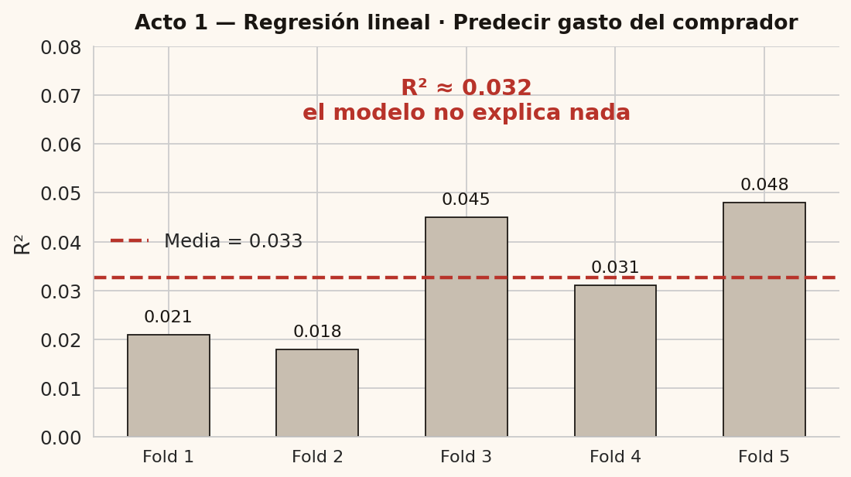
ACTO 1 — LA REGRESIÓN QUE NO FUNCIONÓ
Empezamos donde todo analista empieza
Regresión lineal · Predecir el gasto del comprador a partir de su demografía y presupuesto
R² = 0.032
El modelo no explica casi nada
Esto no es un fracaso de esfuerzo.
Es el primer hallazgo real: el comportamiento del comprador no es una función lineal de quién eres.
→ Algo más estructural está pasando. Eso nos llevó al Acto 2.
Notes:
[SLIDE 3 — ACT 1]
Carlos: 'Como todo analista, empezamos con una regresión lineal. Resultado: R²=0.032. El modelo no explica nada. Eso no es un error — es nuestro primer hallazgo.'

Slide 4
ACTO 2 — EL ML Y EL INSIGHT REAL
Cambiamos la pregunta
¿Qué se compra realmente en las nanostores?
Insight 1
¿Puede el ML predecir quién compra sano? (y si no, ¿por qué no?)
Insight 2–3
¿Cómo se ve el sistema completo — compradores, tenderos, cadena?
Insight 4
Datos: shopper (n=1,135) + shopkeeper (n=236) + lastmile (n=1,448)
Los cuatro insights convergen en una sola historia.
Notes:
[SLIDE 4 — ACT 2 INTRO]
Carlos: 'En vez de seguir prediciendo cuánto gasta alguien, cambiamos la pregunta. Y los cuatro insights que surgieron nos dieron la historia real.'

Slide 5
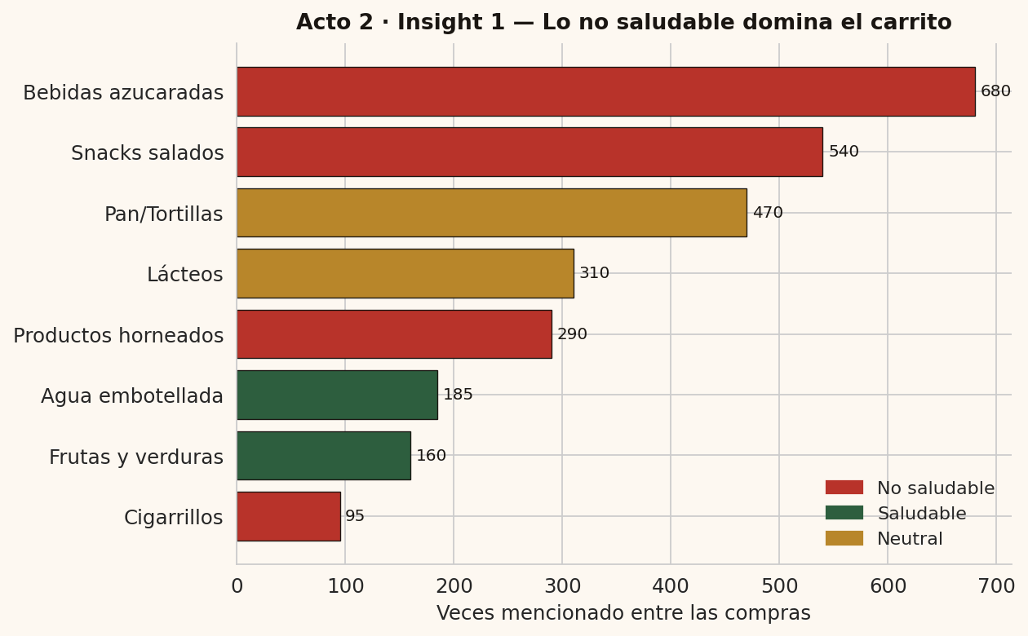
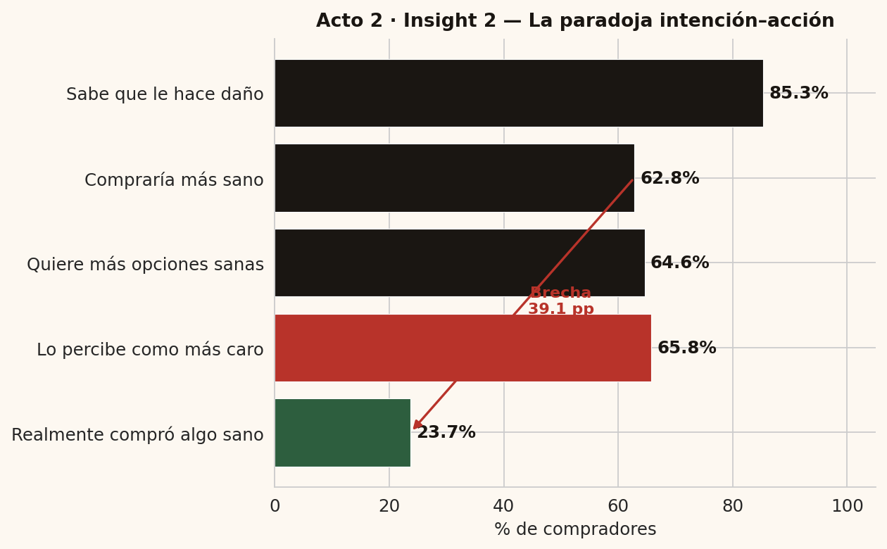
ACTO 2 — INSIGHTS 1 Y 2
Lo que se compra · y la paradoja que lo explica
La gente NO es ignorante y NO es indiferente.
85% sabe que lo que compra le hace daño · 63% compraría más sano · 65% lo ve como más caro · Pero solo 24% compra algo sano.
La barrera es estructural: precio y disponibilidad — no información.
Notes:
[SLIDE 5 — INSIGHTS 1+2]
Carlos: 'El 85% sabe. El 63% querría. Pero solo el 24% lo hace. La brecha de 39 puntos porcentuales nos dice que esto no es un problema de conocimiento.'

Slide 6
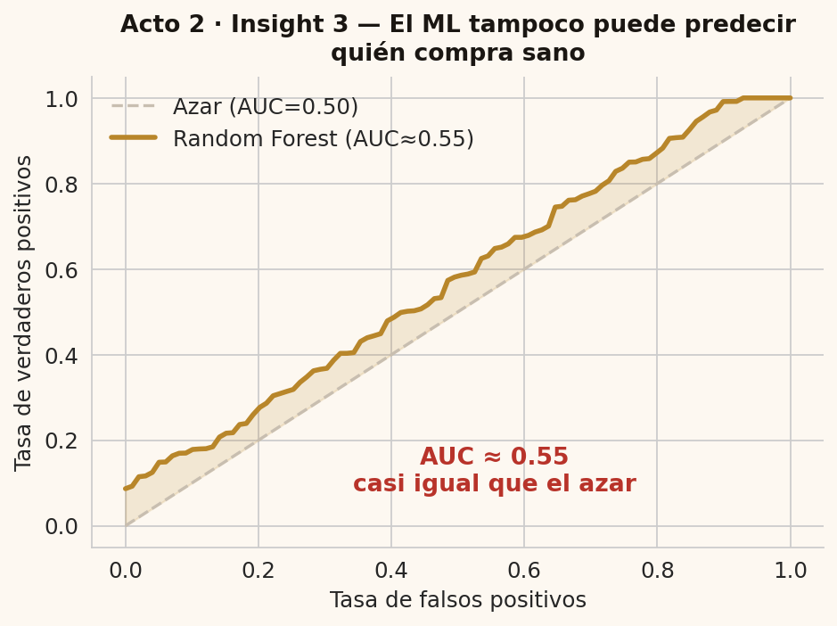
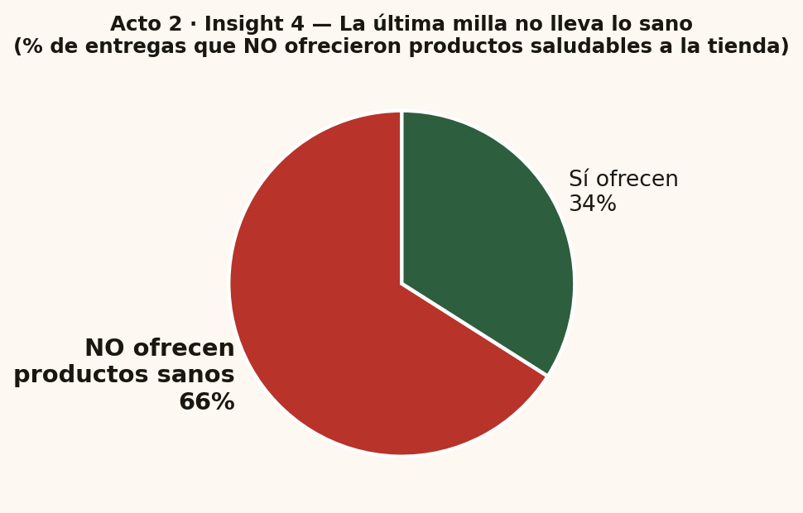
ACTO 2 — INSIGHTS 3 Y 4
Ni el ML lo predice · El problema empieza antes del mostrador
Random Forest AUC ≈ 0.55 — apenas mejor que lanzar una moneda.
La compra saludable no se explica por quién eres. Está condicionada por lo que el sistema te pone enfrente.
66% de las entregas de última milla ni siquiera ofrecieron opciones sanas a la tienda.
Notes:
[SLIDE 6 — INSIGHTS 3+4]
Carlos: 'Aplicamos Random Forest para predecir quién compra sano. AUC=0.55 — también falla. Porque no es cuestión de quién eres: es lo que el sistema te ofrece.'

Slide 7
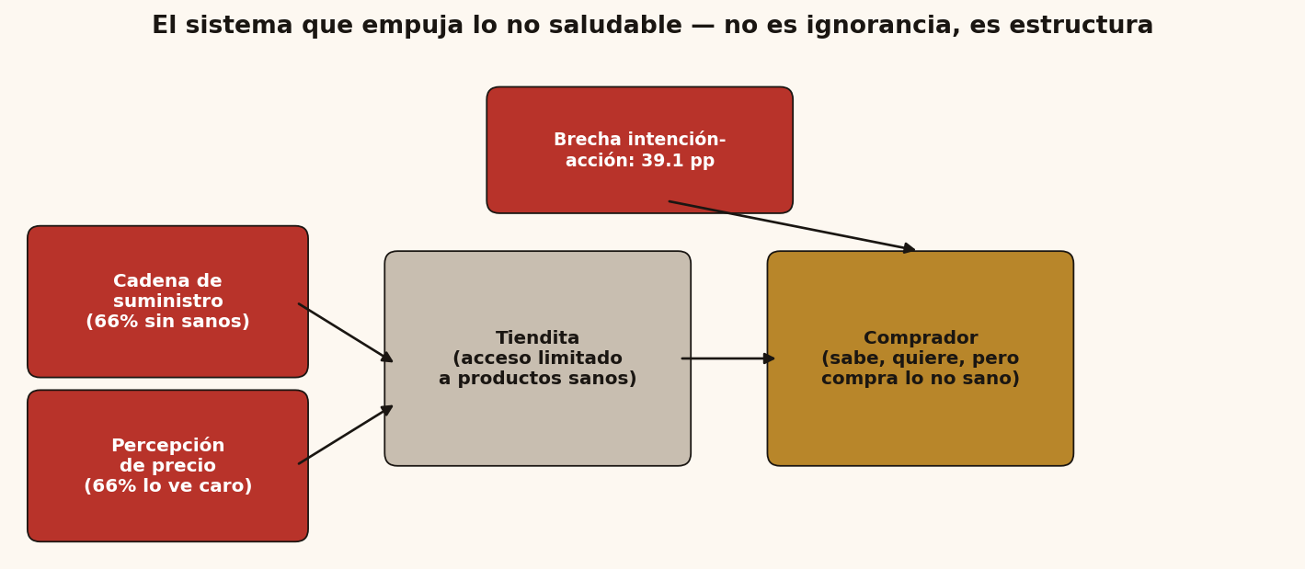
LA SÍNTESIS DEL SISTEMA
La respuesta del Acto 2 en una frase
"No es ignorancia ni falta de voluntad. Es una barrera estructural — percepción de precio y disponibilidad — reforzada por una cadena de suministro que apenas ofrece productos saludables."
Notes:
[SLIDE 7 — SYNTHESIS]
Fernanda: 'El Acto 2 nos dejó esto: el problema no es informativo — es sistémico. Eso nos obligó a diseñar una solución sistémica.'

Slide 8
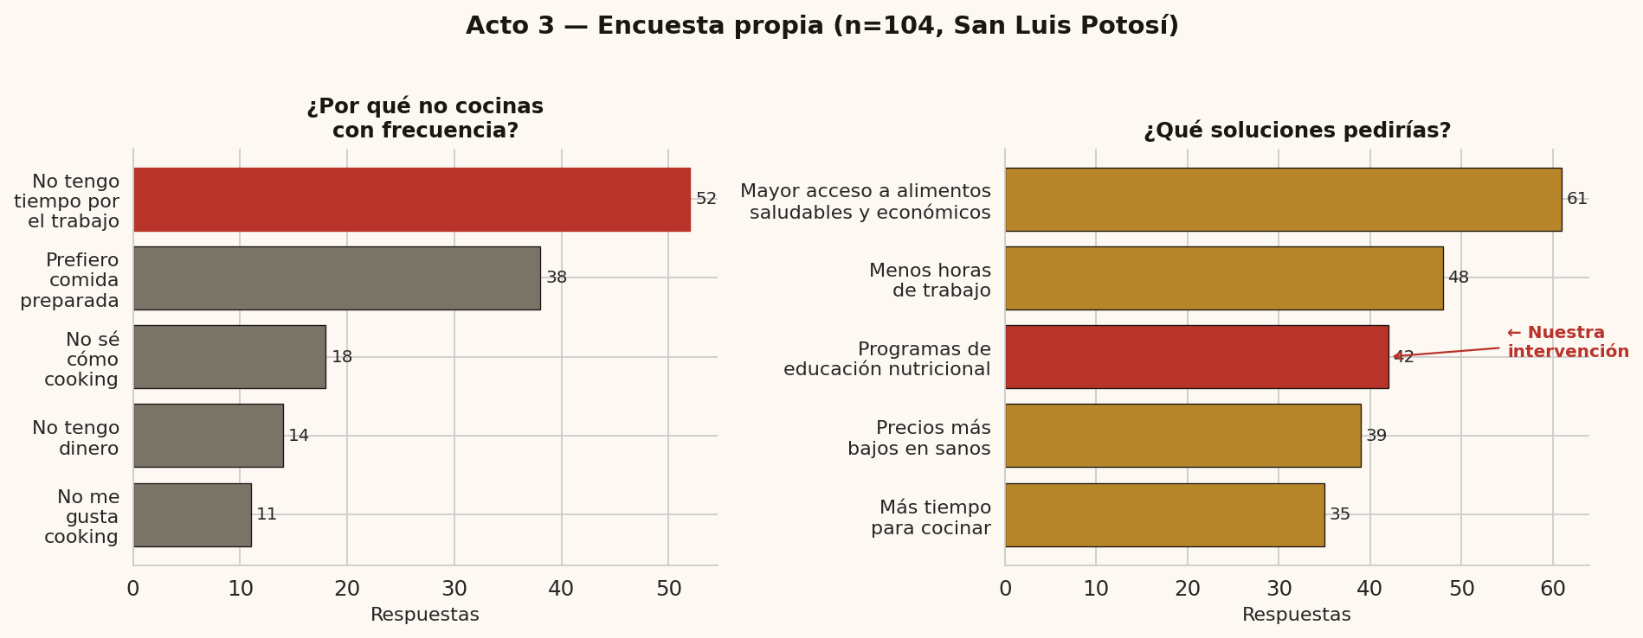
ACTO 3 — NUESTRA PROPIA ENCUESTA
Un solo dataset es un solo lente
Levantamos nuestra propia encuesta para triangular — sin anclar con los resultados del Acto 2
Convergencia: mismo diagnóstico desde una muestra independiente.
Causa raíz estructural (tiempo/costo) · 80/94 cambiarían hábitos con más tiempo o recursos · Los propios encuestados piden educación nutricional.
Notes:
[SLIDE 8 — ACT 3]
Alexis: 'Para no depender de un solo dataset, salimos a campo. 104 personas en SLP. El resultado convergió exactamente con lo que el MIT dataset nos dijo.'

Slide 9
EL PUENTE LÓGICO — HACIA LA SOLUCIÓN
Los datos son de adultos. La intervención apunta a adolescentes.
El puente es honesto y explícito:
Ecosistema actual empuja consumo no saludable
Gente sabe y quiere — pero NO logra cerrar la brecha
Palanca: formar a los compradores del futuro (adolescentes de hoy)
→
→
¿Por qué secundaria (12–15 años)?
· Mayor prevalencia de sobrepeso en adolescentes (40.1 %) que en niños (36.6 %) — ENSANUT 2020–2024
· Manejan dinero propio y visitan tienditas de forma autónoma: son los compradores de mañana
· Los hábitos adolescentes se consolidan hacia la adultez
No regulamos las tienditas. Educamos a quienes las visitarán toda su vida.
Notes:
[SLIDE 9 — EL PUENTE]
Fernanda: 'Nuestros datos son de adultos — somos honestos con eso. Pero si la gente ya sabe y ya quiere, el punto de palanca es formarlos antes de que lleguen al mostrador.'

Slide 10
ACTO 4 — LA SOLUCIÓN
Reforzar Educación Física y Vida Saludable en secundaria
Complemento al currículo NEM Plan 2022 · No es materia nueva — es reforzar lo que ya existe
A
EF ampliada (2h → 3h)
B
Módulo de entorno crítico
Alfabetización de estilo de vida activo: leer etiquetas, planear snack sano con presupuesto real
Auditoría de las tienditas alrededor de la escuela · Cada dos semanas
C
Capacitación docente
D
Puente familiar
Paquete asincrónico 8h + taller 4h · Sin docentes preparados, nada funciona
Actividad mensual: conversación guiada + receta económica · Respeta el tiempo de la familia
Costo estimado: ~MXN 9,500 / escuela / año · A escala (~35,000 secundarias) ≈ MXN 330 M/año · <0.05% del presupuesto federal educativo
Notes:
[SLIDE 10 — PROPUESTA]
Fernanda: 'Cuatro componentes. Ninguno requiere crear una materia nueva — todo se alinea con lo que la NEM ya nombra como Vida Saludable.'

Slide 11
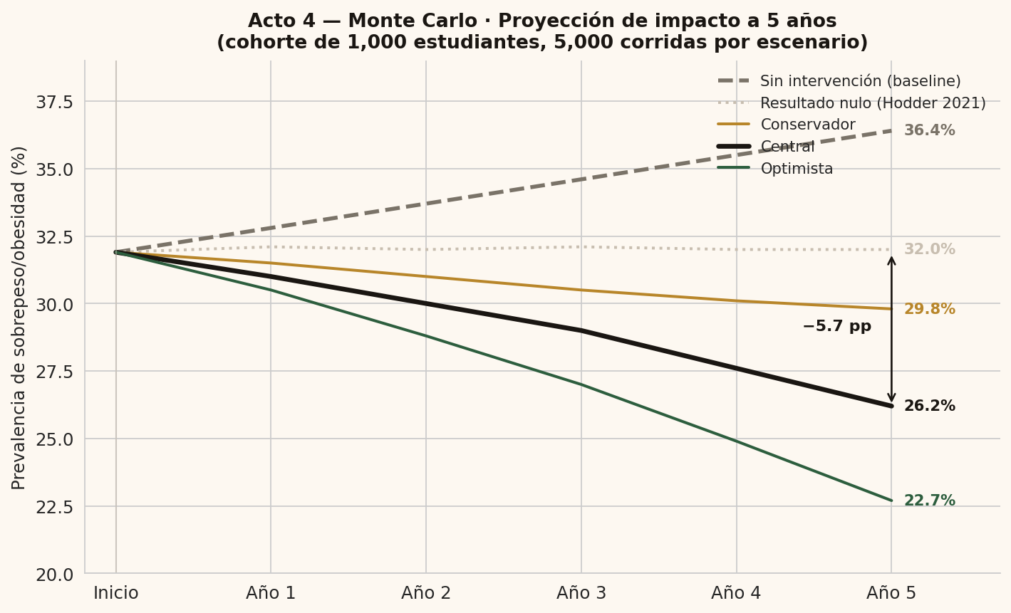
ACTO 4 — PROYECCIÓN DE IMPACTO
Monte Carlo · 1,000 estudiantes · 5,000 corridas por escenario
Año 5 · % obesidad
Baseline
36.4%
Nulo (Hodder)
32.0%
Conservador
29.8%
Central ★
26.2%
Optimista
22.7%
★ Central: −5.7 pp vs baseline
El escenario de resultado nulo está incluido a propósito — honestidad sobre hype.
Notes:
[SLIDE 11 — MONTE CARLO]
Carlos: 'Proyectamos el impacto sobre 1,000 estudiantes, 5,000 corridas. El escenario central: la obesidad baja de 31.9% a 26.2% a 5 años. E incluimos el escenario nulo — porque la honestidad no es opcional.'

Slide 12
HONESTIDAD EPISTÉMICA
Lo que sabemos · Lo que no sabemos · Lo que asumimos
Lo que sabemos
Lo que asumimos
Lo que no sabemos
· Barrera estructural confirmada en 2 datasets
· Los efectos de la literatura son trasladables
· Si los efectos se mantienen >5 años
· R²=0.032 — el modelo lineal falla
· Adherencia del 80% (supuesto del modelo)
· Cómo se escala a 35,000 secundarias
· AUC=0.55 — el ML tampoco predice
· 1h extra/semana de EF (dosis mínima)
· Qué pasa con la fidelidad docente
· 66% last-mile sin opciones sanas
· El eje Vida Saludable existe — falta refuerzo
· Si Hodder 2021 aplica a México
· Efecto central −0.17 kg/m² (Cochrane)
Esta simulación es una proyección, no una predicción. Cualquier despliegue requiere un piloto con seguimiento.
Notes:
[SLIDE 12 — HONESTIDAD]
Carlos: 'En el MIT esperan rigor intelectual. Por eso somos explícitos sobre lo que sabemos, lo que asumimos y lo que no sabemos.'

Slide 13
VALIDACIÓN EXPERTA
Cinco perspectivas independientes
▶
▶
▶
▶
▶
VIDEO
VIDEO
VIDEO
VIDEO
VIDEO
Dr. José Manuel Olais Govea
Dr. Leopoldo Zúñiga Silva
Director Sec. Técnica 78
Docente EF (practicante fitness)
Estudiante Educ. (fitness)
Tec de Monterrey Investigación educativa
Tec de Monterrey Investigación educativa
Matehuala, SLP Implementación institucional
Secundaria Práctica en aula
Tec de Monterrey Voz estudiantil
Semi-estructurado · 30–45 min · 8 preguntas core + 2–3 específicas por perfil
Convergencia: 4/5 expertos nombran el mismo tema → tema fuertemente convergente
Notes:
[SLIDE 13 — EXPERTOS]
Alexis: 'Para no quedarnos solo con nuestros propios datos, llevamos la propuesta a cinco expertos con perspectivas radicalmente distintas. Aquí sus testimonios.'

Slide 14
De las Tienditas a las Aulas
Acto 1
Acto 2
Acto 3
Acto 4
La regresión no funcionó (R²=0.032)
Hallazgo real: barrera estructural y conductual
Encuesta propia confirma: piden educación
Intervención +26.2% → central Monte Carlo
"El ecosistema actual empuja el consumo no saludable.
La palanca más efectiva a largo plazo es formar a los compradores del futuro."
Fernanda Ita · Alexis Marcos · Carlos Torres
Tecnológico de Monterrey · Campus SLP · MIT LiftLab 2026
Código abierto · Datos reproducibles · Semilla fija (seed=42) · github.com/torrescarlos021/mit-liftlab-2026
Notes:
[SLIDE 14 — CIERRE]
Fernanda: 'La pregunta del MIT fue: ¿qué impide la compra saludable? Nuestra respuesta: no es ignorancia. Es estructura. Y la solución más efectiva no está en regular las tienditas — está en las aulas.'

